Slide 1
Н.В.ГОГОЛЬ «МЕРТВЫЕ ДУШИ»

Slide 2
Зачем Чичиков скупает «мертвые души», или Афера Чичикова
Афера – это рискованное, сомнительное и неблаговидное дело, предприятие с целью личной наживы.

Slide 3
11 глава
В 11-ой главе поэмы Гоголь объясняет, зачем Чичиков скупает "мертвые души":
"... Да накупи я всех этих, которые вымерли, пока еще не подавали новых ревизских сказок, приобрети их, положим, тысячу, да, положим, опекунский совет даст по двести рублей на душу: вот уж двести тысяч капиталу!...
...Правда, без земли нельзя ни купить, ни заложить. Да ведь я куплю на вывод, на вывод; теперь земли в Таврической и Херсонской губерниях отдаются даром, только заселяй. Туда я их всех и переселю! в Херсонскую их! ..."

Slide 4
«Ревизские сказки»
"Ревизская сказка" - это перепись крепостных крестьян, которая проводилась по всей России. Такие ревизии проводились нечасто - раз в несколько лет. Поэтому, когда крестьяне умирали, они еще несколько лет числились на бумаге. Все это приносило убытки помещикам, платившим налоги за уже несуществующих работников.

Slide 5
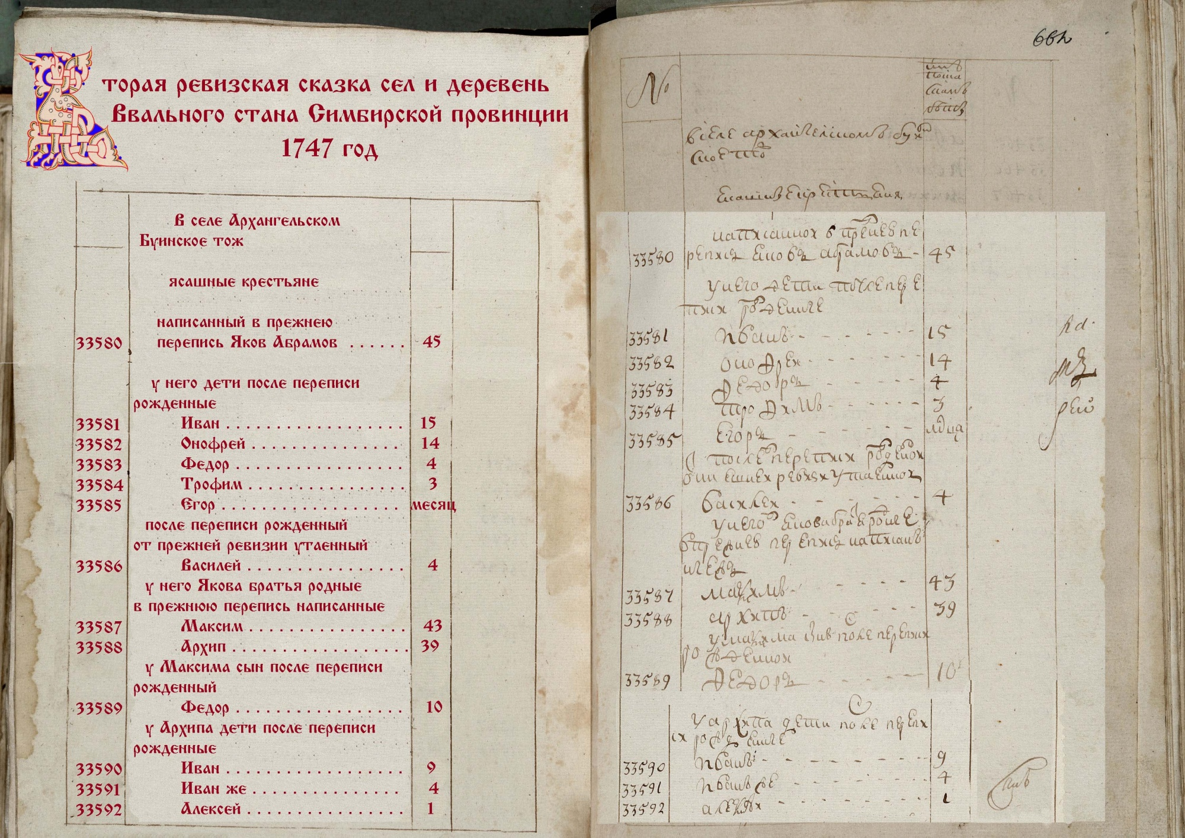

Slide 6
Опекунский совет
С 1772 по 1873 год существовало два независимых, но совершенно одинаковых по устройству и значению совета (в Москве и Санкт-Петербурге).
В управлении московского Опекунского совета находились воспитательные дома и сиротские приюты России, богадельни, больницы, госпитали, лазареты, родовспомогательные отделения, средние специальные учебные заведения, банки (Ссудная, Сохранная и Вдовья казны) и т.д.
Опекунский совет в XIX веке выдавал помещикам ссуды под залог крепостных крестьян. Другими словами, помещики получали кредиты за то, что закладывали своих крестьян в качестве имущества. Чичиков собирается заложить свои "мертвые души" в Опекунский совет и получить за них ссуду, "живые деньги" - по 200 рублей за душу.

Slide 8
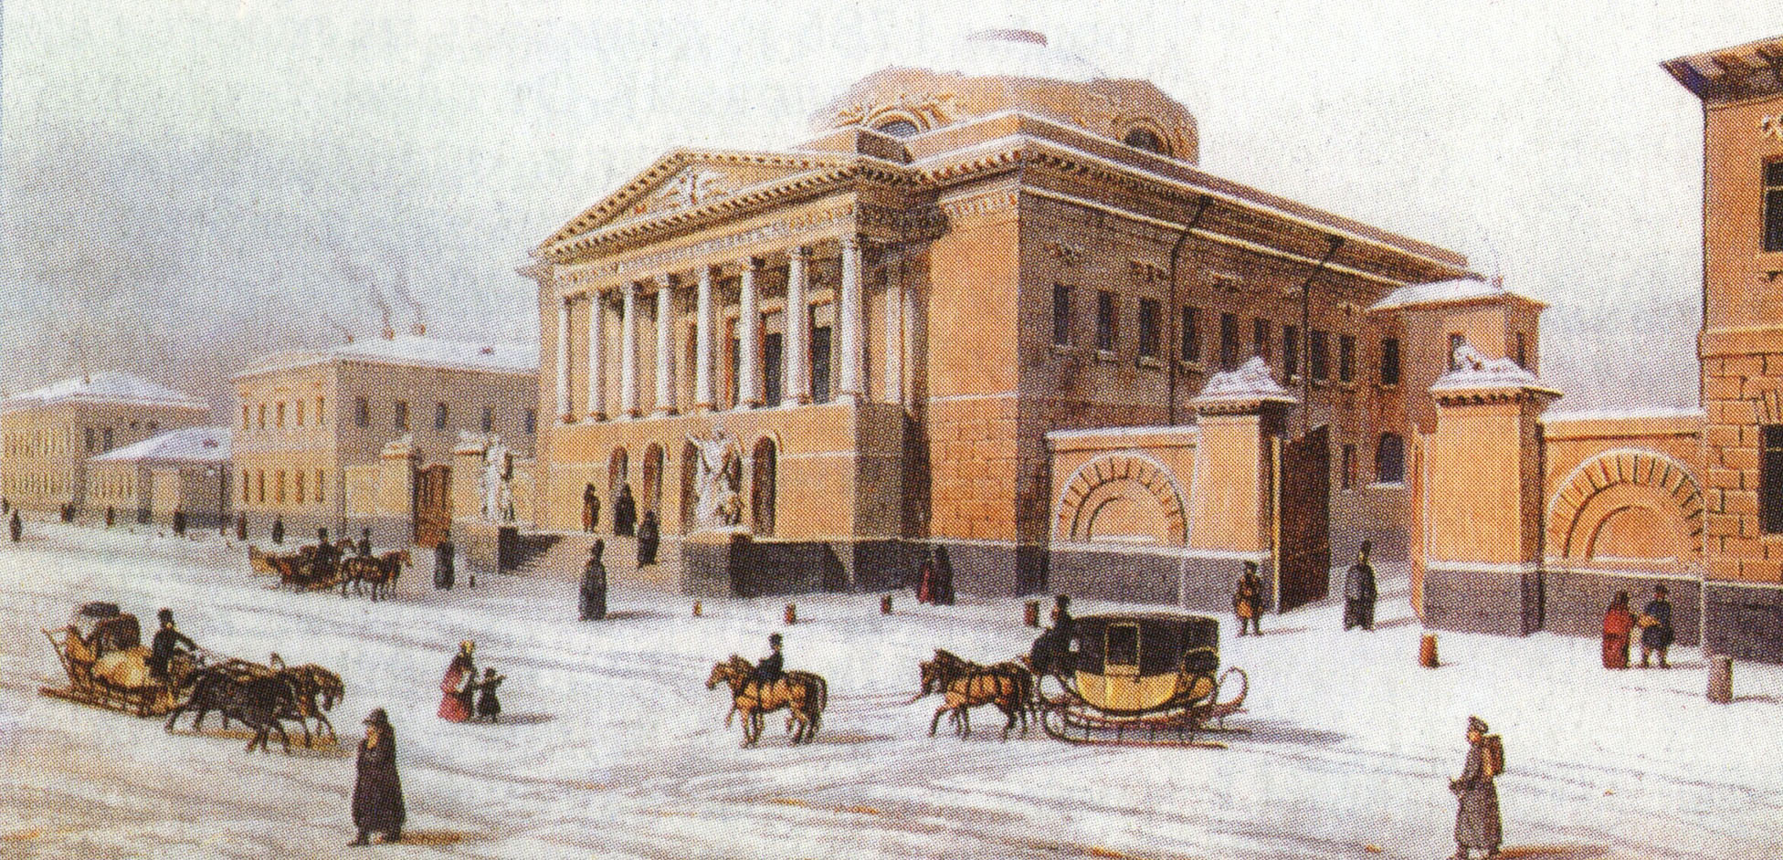
Опекунский совет на солянке

Slide 9
Крестьяне "на вывод"
Как известно, у Чичикова нет собственной земли. Но и эта проблема решалась в те времена так: помещик мог купить крестьян "на вывод", то есть с последующим переселением на другие территории. Во времена Гоголя государство помогало гражданам, которые переезжали в Таврическую и Херсонскую губернии. Чтобы заселить западные губернии, государство давало земли бесплатно. Чичиков хочет воспользоваться этой льготой и планирует "переселить" свои "мертвые души" в Херсонскую губернию.

Slide 10
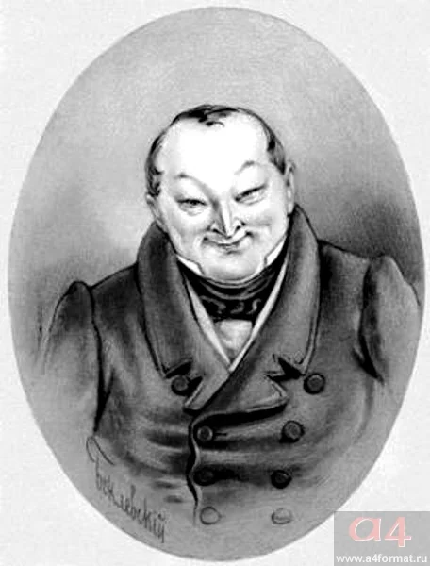
Вывод
Хитрый господин Чичиков надеется скупить несколько тысяч "мертвых душ", чтобы получить от Опекунского совета ссуду в размере 200 рублей за душу. Таким образом герой может получить 200 000 рублей "живыми деньгами". На эти деньги Чичиков рассчитывает купить настоящее имение и стать настоящим помещиком, обеспечив себя до старости.
Павел Иванович Чичиков -
целеустремленный, энергичный, но
расчетливый и лишенный нравственной
основы человек.

